Slide 1

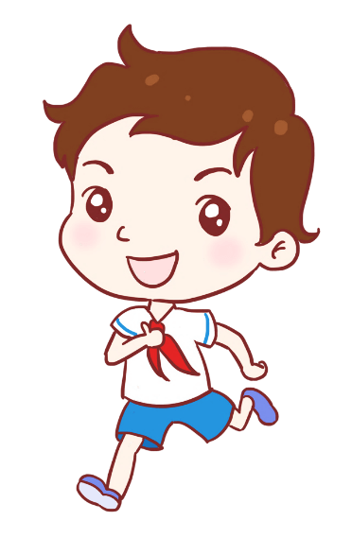
Chào mừng các em
Lớp 9
Giáo viên:...........................

Slide 2
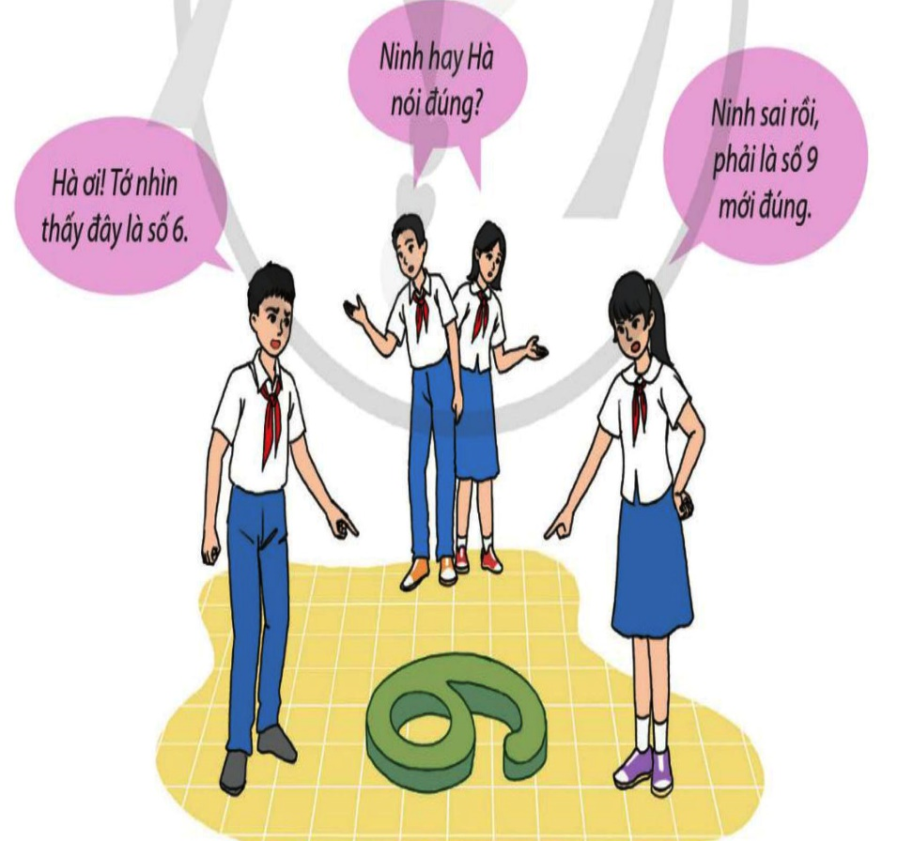


MỞ ĐẦU
Em hãy quan sát hình ảnh và nhận xét bạn nào nói đúng, bạn nào nói sai? Vì sao?
Đáp án của hai bạn Hà và Ninh có sự khác nhau, nhưng cả hai bạn đều nói đúng.
Hà và Ninh đưa ra lời nhận xét, đánh giá các sự vật, hiện tượng từ những góc nhìn khác nhau, nên đáp án của 2 bạn có sự khác biệt.

Slide 3
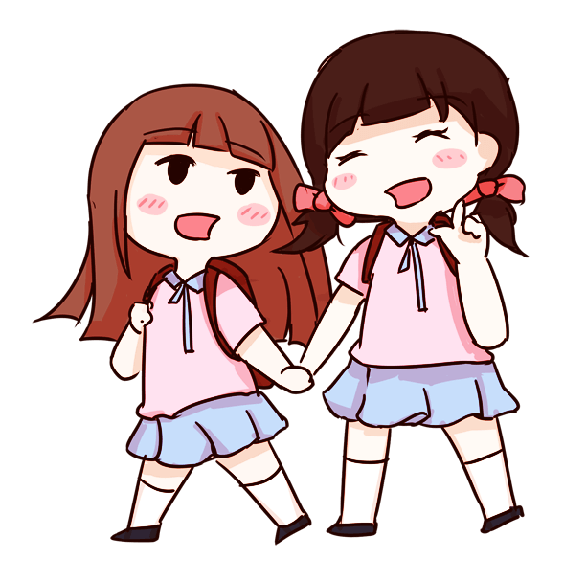


BÀI 3: KHÁCH QUAN VÀ CÔNG BẰNG
GV: ………………..

Slide 4

I/ Khám phá
1. Biểu hiện và ý nghĩa của khách quan

Slide 5
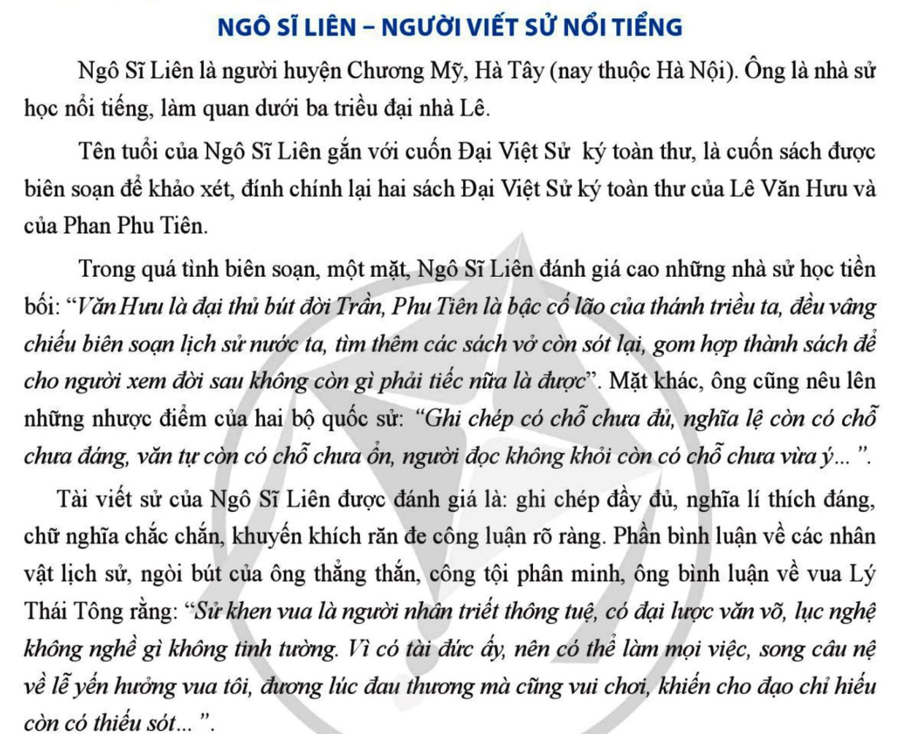

Đọc thông tin và trả lời câu hỏi
Em hãy xác định việc làm thể hiện sự khách quan của Ngô Sĩ Liên trong câu chuyện trên và giải thích ý nghĩa của những việc làm đó.

Slide 6




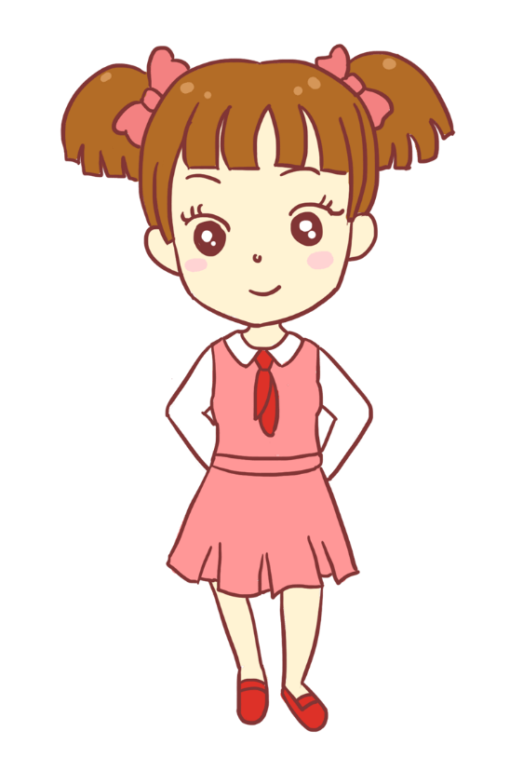

PHIẾU BÀI TẬP
Em hãy cho biết vì sao cô bán vé trong câu chuyện đã cho ông của cậu bé vay tiền?
Ngô Sĩ Liên đánh giá cao những nhà sử học tiền bối; nhưng ông cũng nêu lên những nhược điểm của hai bộ quốc sử mà các bậc tiền bối biên soạn.
Khi ghi chép các sự kiện lịch sử, Ngô Sĩ Liên luôn ghi chép đầy đủ, nghĩa lí thích đáng, chữ nghĩa chắc chắn, khuyến khích răn đe công luận rõ ràng.
Khi bình luận về các nhân vật lịch sử, ngòi bút của Ngô Sĩ Liên thẳng thắn, công tội phân minh.

Slide 7

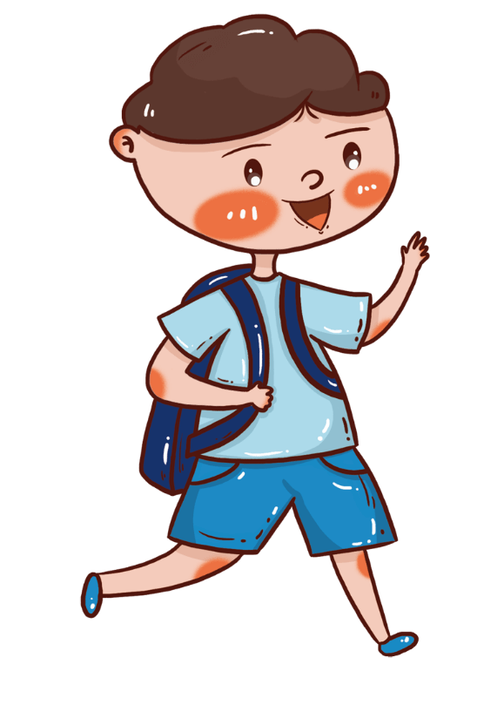
PHIẾU BÀI TẬP
Ý NGHĨA:
Để lại cho hậu thế những tri thức lịch sử khách quan, trung thực đúng như những gì đã diễn ra trong quá khứ.

Slide 8
Biểu hiện của khách quan
Ý nghĩa của khách quan
Khách quan góp phần rất quan trọng trong việc xây dựng và duy trì một xã hội công bằng, bình đẳng, dân chủ, văn minh
Không thiên vị
Không định kiến
Giúp cá nhân đưa ra được những quyết định đúng đắn, chính xác
Nhìn nhận sự việc, hiện tượng chính xác, trung thực
Cung cấp cơ hội cho cá nhân mở rộng kiến thức và sự hiểu biết của bản thân.

Slide 9
I/ Khám phá
1. Biểu hiện và ý nghĩa của công bằng

Slide 10
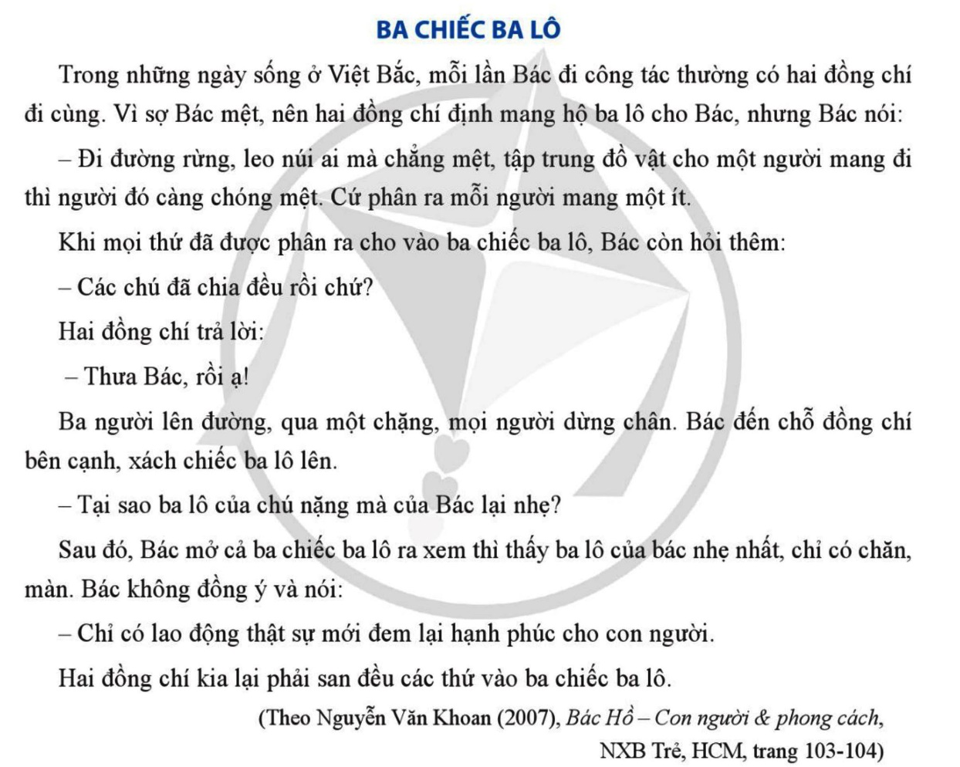
Đọc thông tin và trả lời câu hỏi
Em hãy xác định các biểu hiện của sự công bằng trong câu chuyện trên
Em hãy giải thích ý nghĩa của những biểu hiện đó?

Slide 11

Biểu hiện sự công bằng trong câu chuyện
Trước khi đi công tác, Bác Hồ đã yêu cầu các chú cận vệ: hãy chia đồ đạc ra ba chiếc ba lô để mỗi người mang một ít.
Đến trạm dừng chân, sau khi kiểm tra vật dụng trong 3 chiếc ba lô, Bác Hồ không đồng ý khi thấy: chiếc ba lô của Bác nhẹ nhất; đồng thời, Bác yêu cầu hai đồng chí cận vệ phải san đều đồ vật ra ba chiếc ba lô.

Slide 12
Ý nghĩa
Thể hiện tình yêu thương, nhân ái và thái độ tôn trong sự công bằng của Bác Hồ.
Góp phần xây dựng và duy trì xã hội bình đẳng, dân chủ, văn minh.

Slide 13
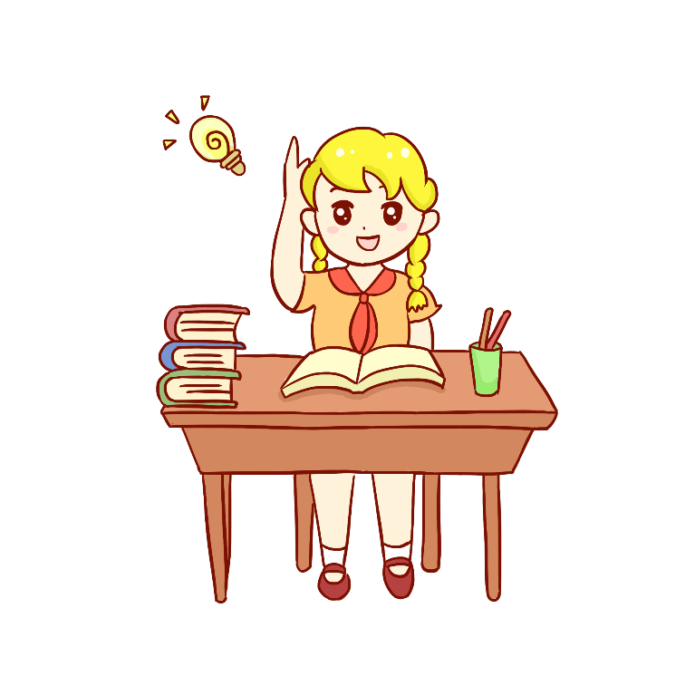
Em hãy nêu một ví dụ về công bằng trong cuộc sống hằng ngày. Nếu thiếu sự công bằng trong trường hợp này thì điều gì sẽ xảy ra? Vì sao?

Slide 14
Biểu hiện của công bằng
Ý nghĩa của công bằng
Đối xử bình đẳng
BẢO VỆ QUYỀN LỢI CHÍNH ĐÁNG CỦA MỖI CÁ NHÂN
GIÚP CON NGƯỜI CÓ CƠ HỘI PHÁT TRIỂN BÌNH ĐẲNG VỚI NHAU, ĐƯỢC TÔN TRỌNG, TỰ TIN HƠN TRONG CUỘC SỐNG
Không thiên vị
Không phân biệt đối xử
GÓP PHẦN XÂY DỰNG XÃ HỘI BÌNH ĐẲNG, DÂN CHỦ, VĂN MINH

Slide 15
I/ Khám phá
3. Rèn luyện tính khách quan và công bằng

Slide 16
Em hãy nhận xét lời nói, hành động của các nhân vật trong hai trường hợp hợp sau?
Bạn N và bạn K cùng tham gia một dự án học tập, với đề tài: Khảo sát thực tế mức độ ô nhiễm môi trường ở khu vực em đang sinh sống. Bạn N lên kế hoạch: “Bọn mình nên xây dựng mẫu phiếu để đi khảo sát, sau đó đi quan sát thực tế để lấy số liệu viết báo cáo” nhưng bạn K gạt đi: “không cần phải phiền phức thế, lấy tư liệu trên mạng xã hội để viết báo cáo là đủ rồi, bây giờ ở đâu mà chẳng ô nhiễm, cứ kết luận ô nhiễm là được".
Bạn N và bạn K cùng tham gia một dự án học tập, với đề tài: Khảo sát thực tế mức độ ô nhiễm môi trường ở khu vực em đang sinh sống. Bạn N lên kế hoạch: “Bọn mình nên xây dựng mẫu phiếu để đi khảo sát, sau đó đi quan sát thực tế để lấy số liệu viết báo cáo” nhưng bạn K gạt đi: “không cần phải phiền phức thế, lấy tư liệu trên mạng xã hội để viết báo cáo là đủ rồi, bây giờ ở đâu mà chẳng ô nhiễm, cứ kết luận ô nhiễm là được".

Slide 17
PHIẾU BÀI TẬP (THẢO LUẬN NHÓM ĐÔI
Bạn N có tinh thần tích cực học tập và tôn trọng sự khách quan khi nhìn nhận, đánh giá các sự kiện, hiện tượng.
Bà của bạn M đã có thái độ và hành động thiếu sự công bằng, khi bà yêu cầu chị họ phải nhường nhịn M mỗi khi xảy ra mâu thuẫn, lý do bà đưa ra là: "Em ở xa, lâu ngày mới về, cháu là chị phải nhường cho em mới đúng".
Bạn K có thái độ và hành vi thiếu khách quan trong quá trình xây dựng kế hoạch khảo sát về mức độ ô nhiễm môi trường tại địa phương. Nếu thực hiện theo ý tưởng “bịa số liệu” này của K, thì kết quả khảo sát của nhóm sẽ không sát với thực tế, từ đó, nhóm bạn sẽ không đề ra được những giải pháp phù hợp giúp cải thiện chất lượng môi trường sống ở địa phương.
Thái độ và hành động thiếu công bằng của bà có thể dẫn tới tình trạng: làm tổn thương và rạn nứt tình cảm giữa các thành viên trong gia đình.

Slide 18
PHIẾU BÀI TẬP (THẢO LUẬN NHÓM ĐÔI)
Dựa trên nguyên tắc khách quan và công bằng, em hãy đề xuất một số cách để giải quyết khúc mắc giữa bạn M và người chị họ
Nếu là N, em sẽ thuyết phục bạn K như thế nào?
Chúng ta nên trung thực, khách quan trong quá trình làm khảo sát. Nếu như mình tham khảo số liệu trên mạng, thì kết quả khảo sát không đúng với tình hình thực tiễn của địa phương mình.Kết quả khảo sát sai lệch, thì làm sao chúng ta có thể đề ra giải pháp khắc phục phù hợp được. Vậy nên, chúng mình cùng nhau cố gắng hoàn thành tốt bài khảo sát này nhé”.
Để giải quyết khúc mắc giữa bạn M và người chị họ, theo em, mỗi khi giữa hai bạn xảy ra mâu thuẫn, bà/ người thân cần phải:
+ Tìm hiểu rõ nguyên nhân xảy ra mâu thuẫn.
+ Phân tích, chỉ ra những lỗi sai, thiếu sót của mỗi người (nếu có).
+ Luôn giữ thái độ bình tĩnh, công tâm, không thiên vị.

Slide 19
HẬU QUẢ CỦA THIẾU KHÁCH QUAN CÔNG BẰNG
Sự thiếu khách quan và công bằng có thể tạo ra nhận thức sai lệch dẫn đến những quyết định sai lầm
Làm nảy sinh mâu thuẫn trong các mối quan hệ
Làm mất niềm tin và động lực đối với những người bị ảnh hưởng

Slide 20

RÈN LUYỆN TÍNH KHÁCH QUAN, CÔNG BẰNG
MỌI NGƯỜI PHẢI
MỌI NGƯỜI CẦN
01
02
Thường xuyên rèn luyện thái độ nhìn nhận, đánh giá sự vật đúng như nó đang tồn tại, không định kiến, thiên vị khi nhận xét, đánh giá
Luôn thể hiện thái độ không đồng tình và phê phán những biểu hiện thiếu khách quan và công bằng trong cuộc sống hằng ngày.

Slide 21
I/ LUYỆN TẬP

Slide 22
Câu 1 : Em hãy chỉ ra và giải thích biểu hiện của khách quan, công bằng; thiếu khách quan, công bằng trong các trường hợp sau:
Tình huống | Biểu hiên | Giải thích
Bạn M bình chọn cho một bộ phim mới chỉ vì đây là bộ phim của đạo diễn nổi tiếng.
Chưa khách quan
Bạn M bình chọn cho bộ phim không dựa trên các yếu tố về chất lượng mà chỉ dựa vào danh tiếng của đạo diễn.
Dù biết có người chăm làm, có người lười làm, nhưng để động viên mọi người làm việc, Giám đốc công ty vẫn quyết định thưởng cho tất cả mọi người như nhau.
Chưa công bằng
Giám đốc công ty không đánh giá đúng thái độ và hiệu quả làm việc của các nhân viên.

Slide 23
Câu 1 : Em hãy chỉ ra và giải thích biểu hiện của khách quan, công bằng; thiếu khách quan, công bằng trong các trường hợp sau:
Tình huống | Biểu hiên | Giải thích
Chị H không thừa nhận sáng kiến kinh nghiệm của đồng nghiệp vì không thích họ.
Chưa khách quan
Vì cảm tính, mâu thuẫn cá nhân mà chị H không thừa nhận sáng kiến kinh nghiệm của đồng nghiệp.
Ông B thường dùng rất nhiều cách thức khi tuyển dụng nhân sự cho công ty (đánh giá qua hồ sơ, qua thi tuyến, phỏng vấn trực tiếp ...) nhằm tuyển được đúng người phù hợp với công việc.
Năng lực của các ứng viên được thể hiện qua nhiều phương diện khác nhau, do đó, ông B đã sử dụng nhiều cách thức khi tuyển dụng để tuyển được người phù hợp với công việc.
Khách quan

Slide 24
Câu 1 : Em hãy chỉ ra và giải thích biểu hiện của khách quan, công bằng; thiếu khách quan, công bằng trong các trường hợp sau:
Tình huống | Biểu hiên | Giải thích
Anh K thường viết bài đưa tin về các vụ tai nạn giao thông dựa trên quan sát và suy luận của bản thân.
Anh K viết báo nhưng không dựa trên những gì thực tế đã diễn ra mà lại dựa trên sự quan sát và suy luận của bản thân.
Chưa khách quan

Slide 25

* Góc chia sẻ
Bài tập2: Em hãy dựa vào câu ca dao dưới đây để thuyết trình trước lớp về ý nghĩa của khách quan, công bằng và tác hại của sự thiếu khách quan, công bằng:
“Thương nhau củ ấu cũng tròn
Ghét nhau đến quả bồ hòn cũng vuông".

Slide 26

* Bài tập tình huống
Câu 3: Nếu là N, em sẽ làm như thế nào? Giải thích vì sao em làm như thế.
Khi đọc thông báo về kết quả thi đua tháng 11, bạn N thấy điểm thành tích của các lớp khối 9 không có sự chênh lệch, nhưng điểm trừ thì lại chênh lệch khá lớn. N phát hiện thấy lớp mình không bị trừ điểm trong khi quá trình tham gia các hoạt động của lớp vẫn có một số sai sót, nếu xét theo tiêu chí thì sẽ bị trừ điểm thi đua. N băn khoăn không biết nên xử lí như thế nào.

Slide 27

* Bài tập tình huống
Xử lí: Nếu là N, em sẽ: phản ánh lại thông tin mình vừa phát hiện cho lớp trưởng và bí thư biết. Đồng thời, đề nghị lớp trưởng và bí thư báo cáo lại sự việc với Ban Giám hiệu nhà trường, để nhà trường xem xét, đánh giá lại kết quả thi đua giữa các lớp.
Giải thích: nếu những sai sót của lớp không được phản ánh lại thì sẽ gây ra sự thiếu khách quan và công bằng với các lớp khác.

Slide 28
* Bài tập tình huống
Câu 3: Em nhận xét gì về việc làm và câu trả lời của anh T? Nếu là người làm việc trong phân xưởng, em giải quyết vấn đề này như thế nào?
Hai vợ chồng anh T làm cùng một phân xưởng của nhà máy. Phân xưởng của anh chị thường phải trực đêm. Anh T có nhiệm vụ phân công trực đêm cho mọi người. Khi thấy anh T thường không phân công trực đêm cho vợ, có người thắc mắc, anh T trả lời: “Tôi là người có quyền, tôi phân công thế nào là việc của tôi".

Slide 29
* Bài tập tình huống
Nhận xét: việc làm và câu trả lời của anh T cho thấy anh T đã thiếu công bằng khi anh ấy lợi dụng chức vụ, quyền hạn của mình để ưu ái, thiên vị cho người thân. Sự thiếu công bằng của anh T đã gây ra sự mâu thuẫn, rạn nứt mối quan hệ giữa các thành viên trong phân xưởng.
Xử lí: nếu là người trong phân xưởng, em sẽ: tiếp tục yêu cầu anh T thực hiện việc phân công trực đêm một cách công bằng; nếu anh T không thực hiện, em sẽ phản ánh sự việc tới ban lãnh đạo của phân xưởng.

Slide 30

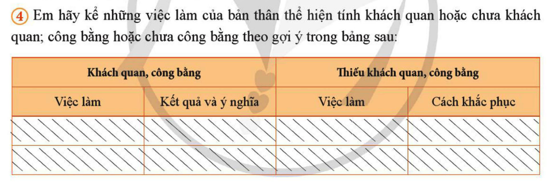
Góc chia sẻ

Slide 31
III/ Vận dụng
Vận dụng 1 : Em hãy sưu tầm những câu chuyện về các tấm gương có thái độ, lời nói, hành động thể hiện khách quan công bằng trong cuộc sống hằng ngày. Từ đó, rút ra bài học và xây dựng kế hoạch rèn luyện cho bản thân.
Vận dụng 2 : Em hãy liệt kê những khó khăn em có thể gặp phải khi phê phán những biểu hiện không khách quan, công bằng. Đề xuất cách khắc phục những khó khăn đó và chia sẻ với các bạn trong lớp.

Slide 32

Cảm ơn các em!

